Slide 1

Проект:
Ультразвуковой нож

Slide 2
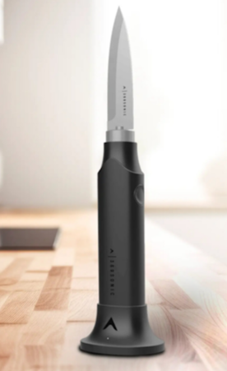
ПРОДУКТ С ОПИСАНИЕМ ГОТОВНОСТИ ВЫХОДА НА РЫНОК
Ультразвуковой нож — это инновационное устройство, использующее ультразвуковые колебания для резки материалов с высокой точностью и минимальным воздействием на структуру. Он предназначен для резки текстиля, пластика, бумаги и пищевых продуктов, что делает его универсальным инструментом для различных отраслей.
Планируемый срок выхода на рынок: 12.2025 - 03.2026

Slide 3

АНАЛИЗ КОНКУРЕНТНОЙ СРЕДЫ ПРОЕКТА
Критерии сравнения | Проект Ультразвуковой нож | ЗАО "Самарасталь" | ООО "Техноинструмент" | ЗАО "Куприн"
Ультразвуковые ножи используют уникальную технологию, позволяет снизить трение при резке | Да | Нет | Нет | Нет
Минимизация отходов | Да | Да | Нет | Да
Ультразвуковая резка позволяет обрабатывать материалы быстрее | Да | Нет | Нет | Нет
Экологичность | Да | Нет | Нет | Нет

Slide 4
РЫНОК
ПОТЕНЦИАЛ РЫНКА
ПОТЕНЦИАЛЬНЫЕ ПОТРЕБИТЕЛЬСКИЕ СЕГМЕНТЫ
Потенциал рынка ультразвуковых ножей в России является значительным благодаря росту промышленного производства, увеличению инвестиций в технологии и повышению требований к качеству продукции. Ожидается, что внедрение ультразвуковых ножей будет способствовать улучшению процессов резки и повышению конкурентоспособности предприятий в различных отраслях.
2021 год: Восстановление после пандемии привело к росту на уровне 5,3%
2022 год: Прирост составил около 4%.
2023 год: прирост на уровне 3,5%, что подтверждается растущими инвестициями в автоматизацию и новые технологии.
Целевая аудитория для продвижения:
• Промышленные предприятия (производственные компании);
• Кулинарные и гастрономические предприятия;
• Медицинские учреждения;
• Научно-исследовательские учреждения;
• Ремонтные и монтажные службы;
• Промышленность упаковки.
Рынки: B2B

Slide 5
КОНКУРЕНТНОЕ ПРЕИМУЩЕСТВО ПРОЕКТА
Конкурентными преимуществами проекта по разработке и коммерциализации ультразвукового ножа строится на создании высококачественного инструмента для резки, который обеспечивает точность, скорость и минимальные механические повреждения обрабатываемых материалов.
ЦЕННОСТНОЕ ПРЕДЛОЖЕНИЕ
Передовые технологии;
Ультразвуковая резка позволяет обрабатывать материалы быстрее и с меньшими затратами энергии по сравнению с традиционными методами;
Минимизация отходов;
Индивидуальные решения;
Чистота и точность реза: ультразвуковая технология обеспечивает идеальный срез без повреждений.

Slide 6
Достигнутые результаты
Достигнутый результат на выходе:
На входе в акселерационную программу
Идея стартап проекта в виде создать высокоэффективное и безопасное устройство
Создание прототипа, который продемонстрирует преимущества ультразвуковой резки по сравнению с традиционными методами
2. Оценка технической возможности реализации проекта, предварительные исследования
2. Разработан бизнес-план и финансовый план проекта
3. Анализ рынка ультразвуковых технологий поиск конкурентов, составление финансового плана, бизнес плана
3. Представлен технический вариант решения и возможно реализации проекта
4. Начало технической реализации проекта
4. Ультразвуковая резка открывает новые цели для исследований и разработок, что делает проект актуальным в инженерии

